Slide 1
Python for data science
Bank marketing data set
Timour Guerrier

Slide 2
Vue d’ensemble
Le dataset bank marketing contient la liste des clients d’une banque avec leur informations personnelles
Son contenu :
Age du client, emploi, situation marital, éducation, prêt conso, prêt immobilier, à découvert
Moyen de contact, quand a t-il fait son dernier appel, durée du dernier appel
combien de contact avant cet appel pour cette campagne, nombre de jours depuis, combien de contact avant cet appel pour la campagne précédente, résultat de la campagne précédente (succès ou refus)
il y a-t-il eu un placement monétaire de fait

Slide 3
Prédiction
Avec quels paramètres le client était le plus à même de faire un placement
La récupération a été faite directement sur le site en téléchargeant un zip
Il y a eu un parcours des données pour savoir exactement de quoi était composé la dataset
Le nettoyage des données a été fait( suppression de“unknown”, Nan, null etc..)
En regardant différents graphiques, on peut voir qu’il y a des features qui ressortent pour pouvoir prédire le résultat (comme la durée de l’appel)
Une classification par arbre a été faite.

Slide 4
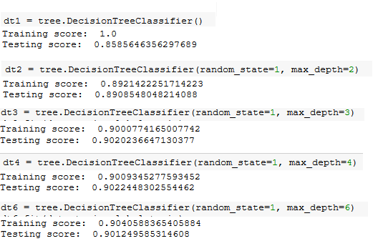
Résultats
Après plusieurs tests, il ressort que la profondeur idéale est 4

Slide 5
Résultats(2)
On a pu observer lors de notre analyse que la donnée qui a le plus d'importance est la durée de l'appel
# 61.6 % de probabilité d'avoir un placement avec un appel de 258 secondes (la moyenne)
# 52.5 % de probabilité d'avoir un placement avec un appel de 4918 secondes (le max)

